Slide 1

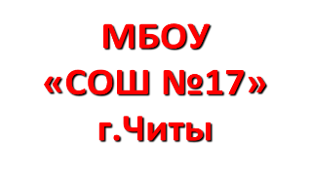
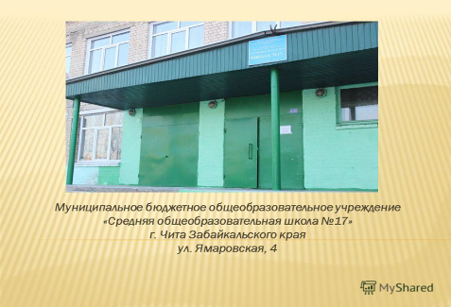

Slide 2
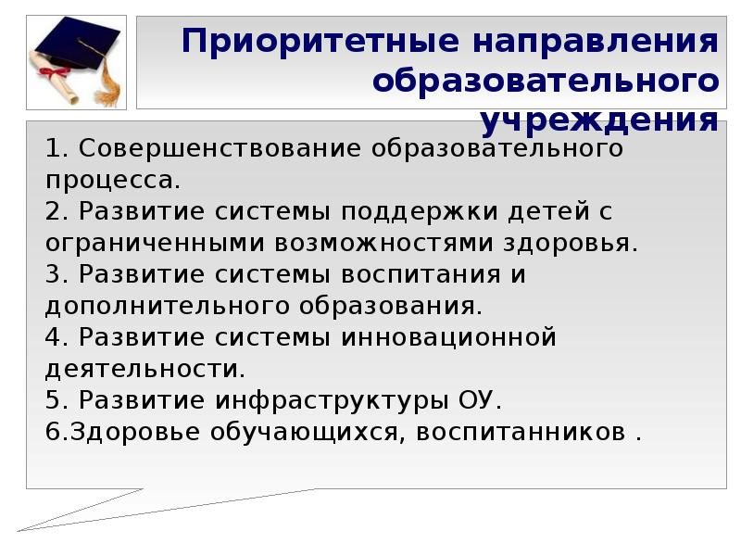

Slide 3
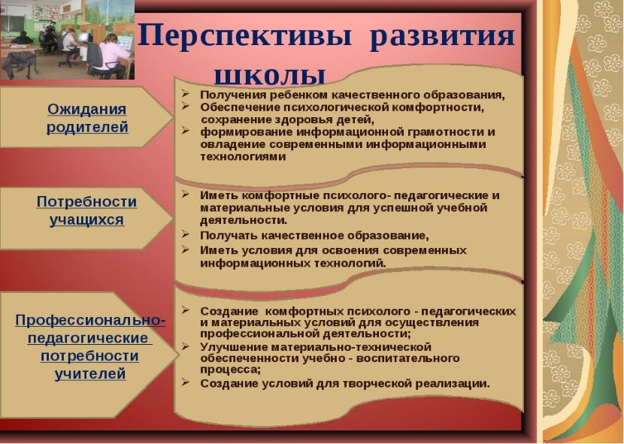

Slide 4
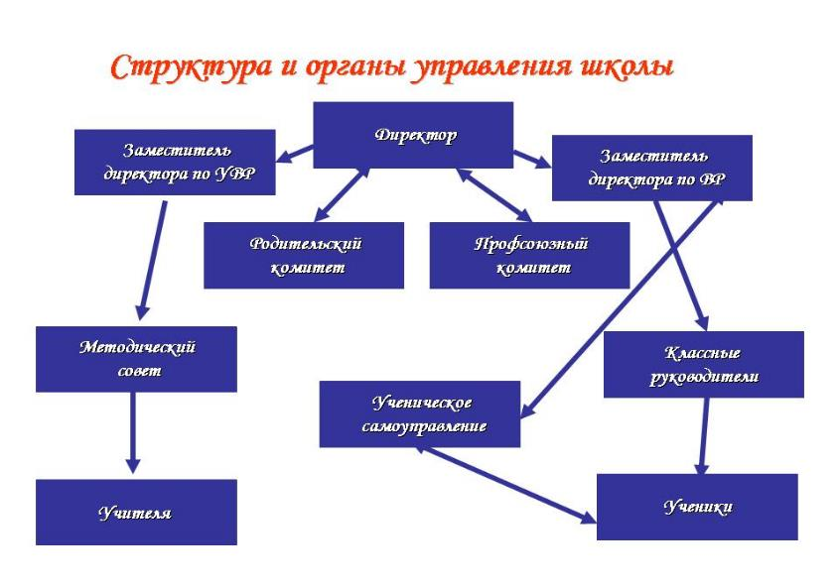

Slide 5

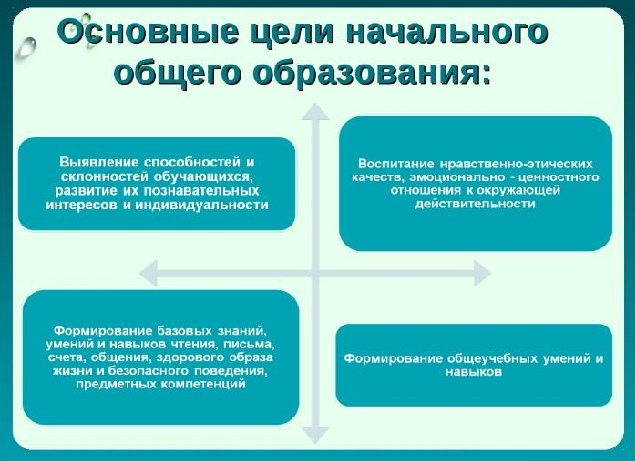
I СТУПЕНЬ
(Начальная школа 1-4 классы)

Slide 6


Slide 7
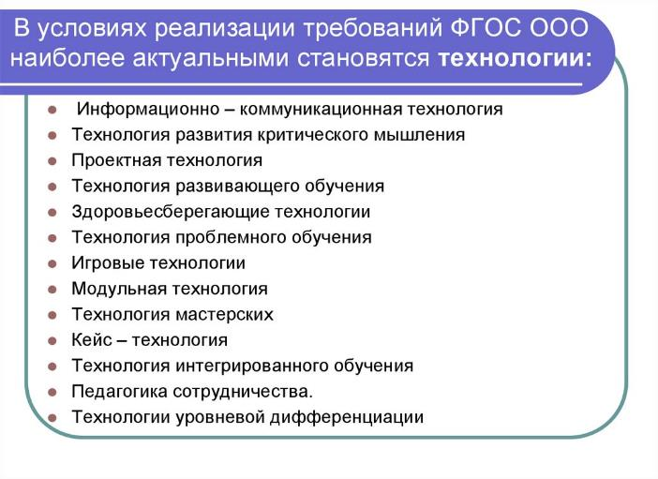
II СТУПЕНЬ
(Средняя школа 5-9 классы)

Slide 8
III СТУПЕНЬ
(Старшая школа 10-11 классы) универсальный профиль
ориентирован, в первую очередь, на обучающихся, чей выбор «не вписывается» в рамки заданных профилей
позволяет ограничиться базовым уровнем изучения учебных предметов, однако ученик может выбрать учебные предметы на углубленном уровне при подготовке к ЕГЭ

Slide 9
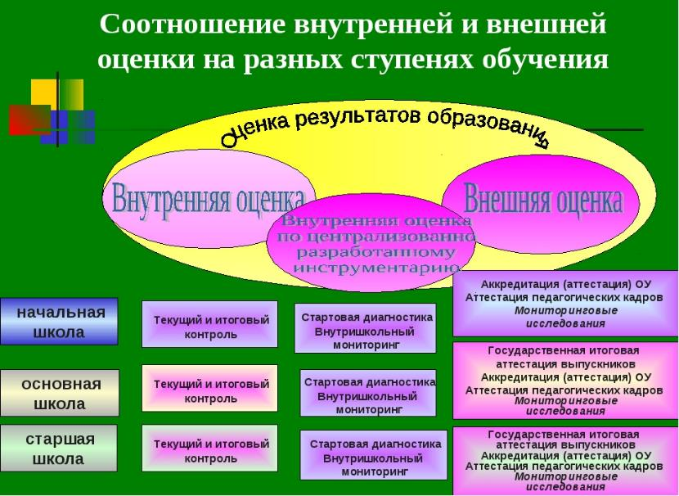

Slide 10
Кадровый состав школы:
42 учителя, , педагог-психолог, педагог-библиотекарь, старший вожатый, логопед, социальный педагог.
Учителей высшей категории – 5 человек;
1 категории – 7 человек.
Среди них имеют почетные звания и награды:
«Отличник народного просвещения» - 2 человека;
награждены нагрудным знаком «50 лет в образовании» - 1 человек;
награждены Почетной грамотой МО РФ – 3 человека.

Slide 11
Дополнительное образование
Творческие объединения: «Весёлые нотки», «Радуга творчества», «Бумагопластика»
Спортивные секции: волейбол, баскетбол
Профильные отряды: ДЮП «Огнеборцы», ЮИД «Светофор», отряд Юнармии «Патриоты»
Общественные объединения: отряд волонтёров «ВДВ», спортивный клуб «Атлет»

Slide 12
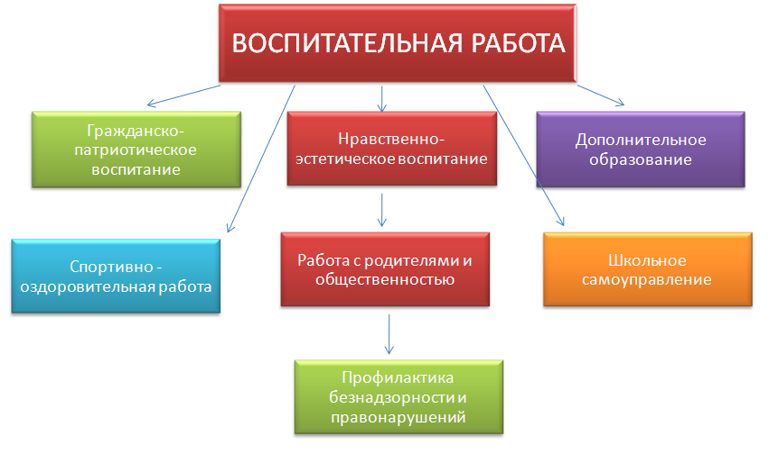

Slide 13
Традиции школы
День учителя, День здоровья, праздник первоклассников, праздник 8 марта, научно-практические конференции, Декады знаний, участие в реализации социальных проектов, конкурсов, Праздник «За честь школы», праздник Последнего звонка, выпускной бал.

Slide 14
ДОСТИЖЕНИЯ ШКОЛЫ
2017-2018уч.г.:городской туристический слёт- 2 место; соревнования по стрельбе-1 место; городская военно-спортивная игра «Форпост»- 1место;региональный этап «Президентские состязания»-3 место; муниципальный этап региональной игры «Победа»- 1 место;
2018-2019уч. г.: Легкоатлетический кросс памяти Г.Д.Онискевича-1 место; городской конкурс инсценированной песни «Отчизны верные сыны»- 1место; краевая акция «Охранять природу-значит любить свою Родину» (номинации)-1 место; краевой заочный конкурс среди ОУ на лучшую научную работу –диплом 1 степени; квест-игра «Заповедные территории Забайкалья»- 3 место; Муниципальный этап олимпиады школьников по биологии- 1 место; краевое первенство «Дорога мужества»- 2 место; «Президентские состязания»(региональный уровень)-4 место ;городской конкурс «Смотр песни и строя»- 2 место; фестиваль по многоборью ГТО- 2 место.
2019-2020 уч.г: первенство г. Читы по лёгкой атлетике-2 место; военно-патриотическая игра «Путь к Победе»-2 место; конкурс игровых программ «Заповедное забайкалье»-2 место; муниципальная НПК «Шаг в науку»-1-3 место; Муниципальная НПК «Дети войны»-2 место; всероссийский конкурс чтецов «Помнит сердце»-1 место; региональный конкурс «Мой дедушка -герой» -1-2 место.

Slide 15
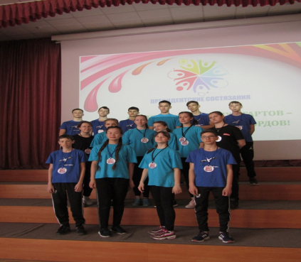
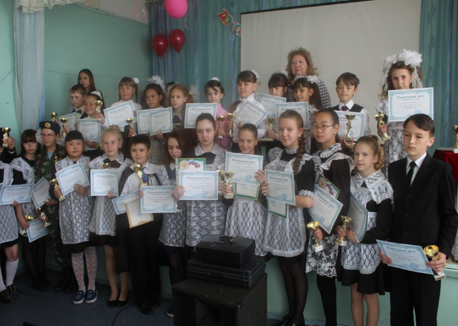
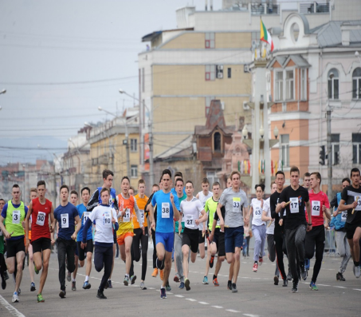
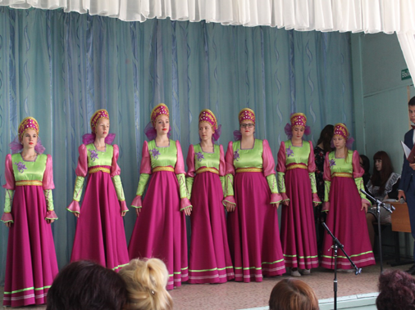

Slide 16
Взаимодействие школы с социумом
Общественные организации, фонды, движения: «Союз десантников»,
Администрация города, её структурные подразделения: управление культуры, управление здравоохранения, центр защиты леса Забайкальского края, малая железная дорога,
Учреждения ДО: ДДЮТ,ДЮЦ, ЦДЮТиК, СЮТ, ДДТ№2
ВУЗы: ЧТОТиБ, Медакадемия
Учреждения культуры:
-библиотеки города
- Краевой Драмтеатр
- «Дворец молодёжи»

Slide 17
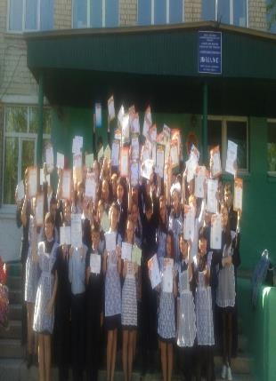
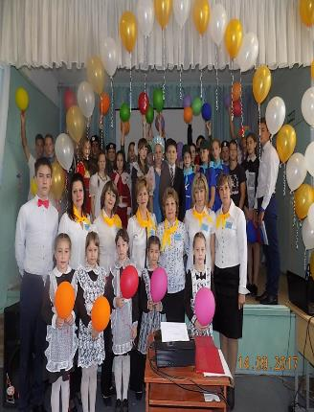
Школа №17 –
«Я горжусь, что я твой ученик!»

